Slide 1

2 0 2 1
项目名称：智能立库项目
方案编号：HN-G&I-21010
项目时间：2021 / 05-A
1

Slide 2



1.项目背景
2.工艺流程及节拍计算
3.设备布局
4.设备配置清单
5.主要设备介绍
2

Slide 3
1.1 项目概述
设计依据（工件图纸及描述）：
铝合金立体库要求：
1）存放数量：350-400只；
2）产品尺寸要求：WXH（max）：200x150mm， L:（2～3）米20%；（1.5～2）米70%；1.5米以下10%；
3）设备出入库要求：
与堆垛机对接输送线由甲方提供，设计立库需要什么要求可以提出，
目前设计立库堆垛机为入库堆垛机1台，出库堆垛机1台，
入库堆垛机节拍要求在30s左右能够实现一根物料的存放；入库方式为单根入库，
出库堆垛机要求一次性最多可以取8根物料齐全之后与输送线对接，输出，具体要索取物料型号规格，甲方物料管理系统会给出匹配信息，效率在平均30s/根；
节拍要求：
生产节拍30s/根，入库与出库节拍；

Slide 4
2.1智能库工艺流程图——入库
2.工艺流程及节拍计算
Process Flow

Slide 5
2.1智能库工艺流程图——出库
2.工艺流程及节拍计算
Process Flow

Slide 6
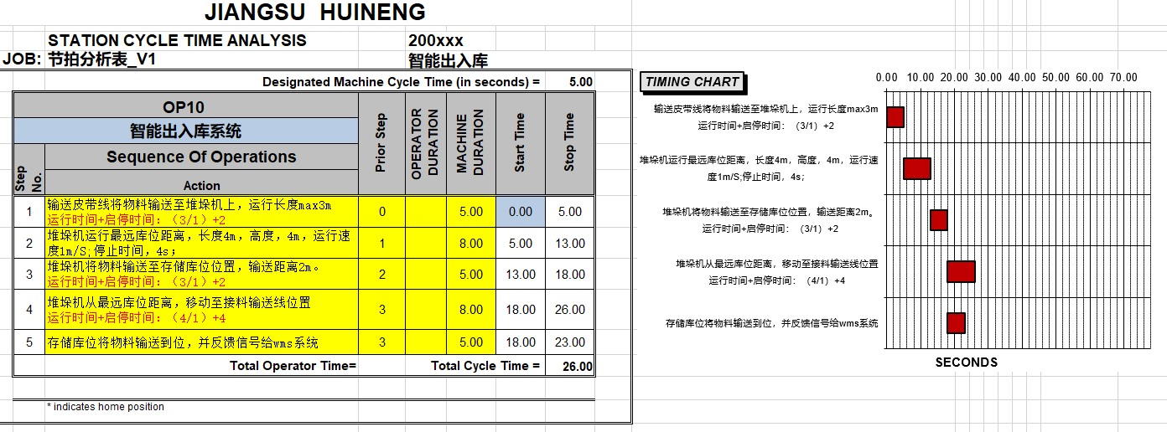
2.2工作站节拍分析
2.工艺流程及节拍计算
Process Flow
以上计算为最远库位节拍计算，主要考虑到本库较小，长度和高度方向尽管堆垛机速度很快，但是启动和停止时间会比较长，所以基本平均物料节拍在30s左右

Slide 7
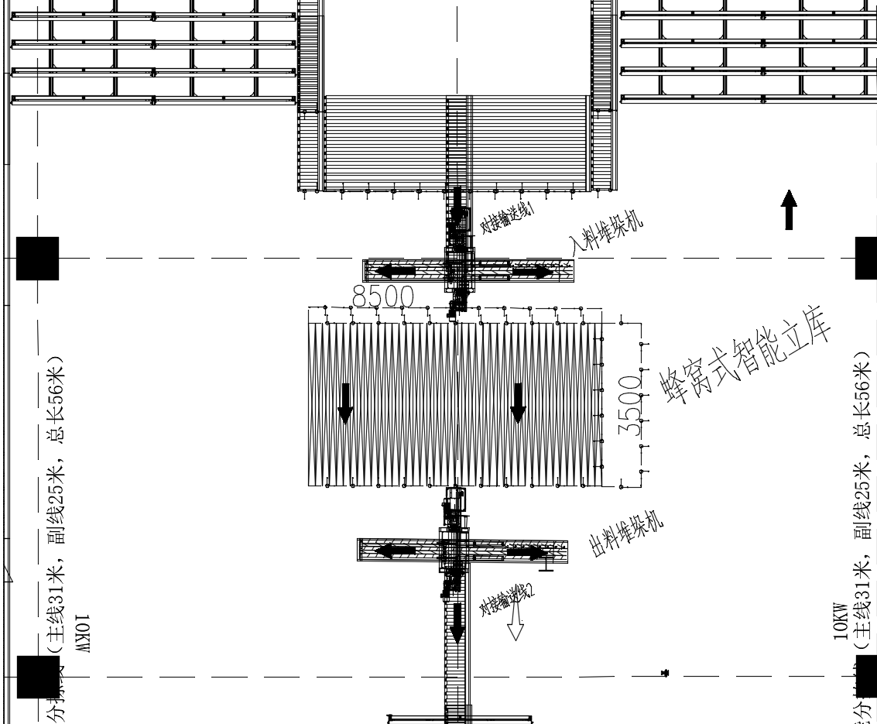
3.设备布局图
Line Layout

Slide 8
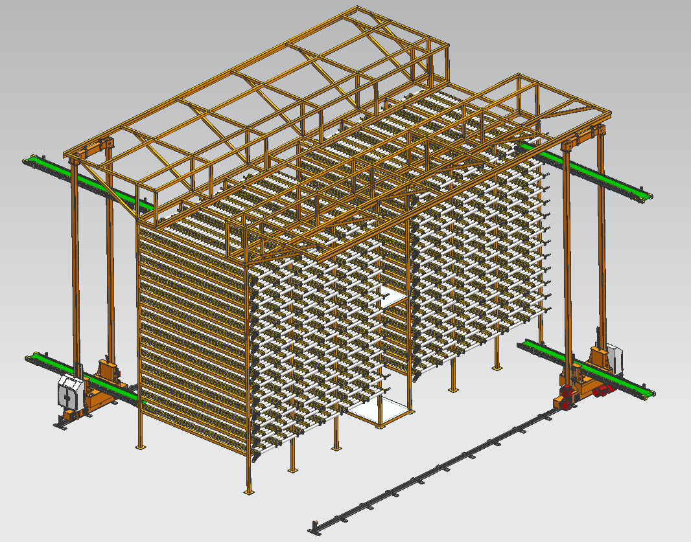
3.设备布局图
Line Layout

Slide 9
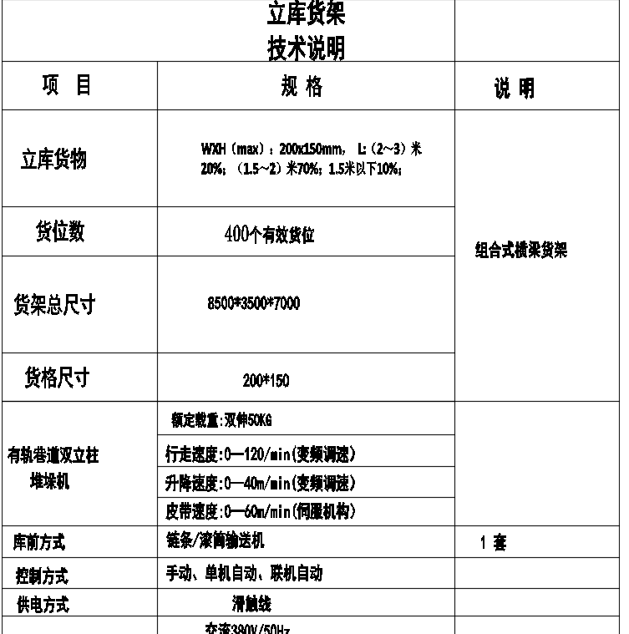
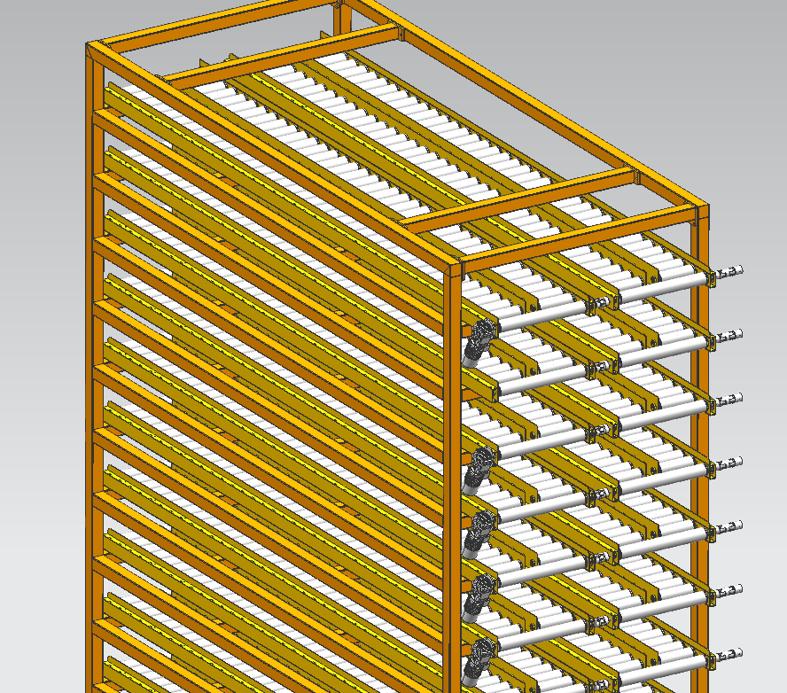
3.设备布局图
Line Layout

Slide 10
4.设备配置清单
List of configuration
序号 | 产品名称 | 描述 | 单套 | 品牌 | 备注
1 | 堆垛机 | 皮带线负载10kg，皮带线运行速度60m/min；行走距离为9m，速度：120m/min;升降行程为5m，升降速度：40m/min | 2 | NA
2 | 库位系统 | 采用钢结构拼接立库，各个立库之间采用螺栓连接，每层输送线采用一个动力，通过联轴器传送，输送线机构配套传感器检测，当物料被检测到位后输送线停止运转， | 1 | NA
3 | WMS系统 | 库位管理系统，与生产数据对接，向堆垛机下达命令 | 1 | NA
4 | WCS系统 | 库位控制系统，控制立库系统中所有设备的运行及信号对接 | 1 | NA
5 | 与生产设备对接 |  | 1 | N/A
6 | 设备辅料-2 | 标准件及气动附件等，附件支架等桥架及铜线，连接件等 | 1 | N/A

Slide 11

期待与您 合作共赢
THANKS
THE END

